Slide 1
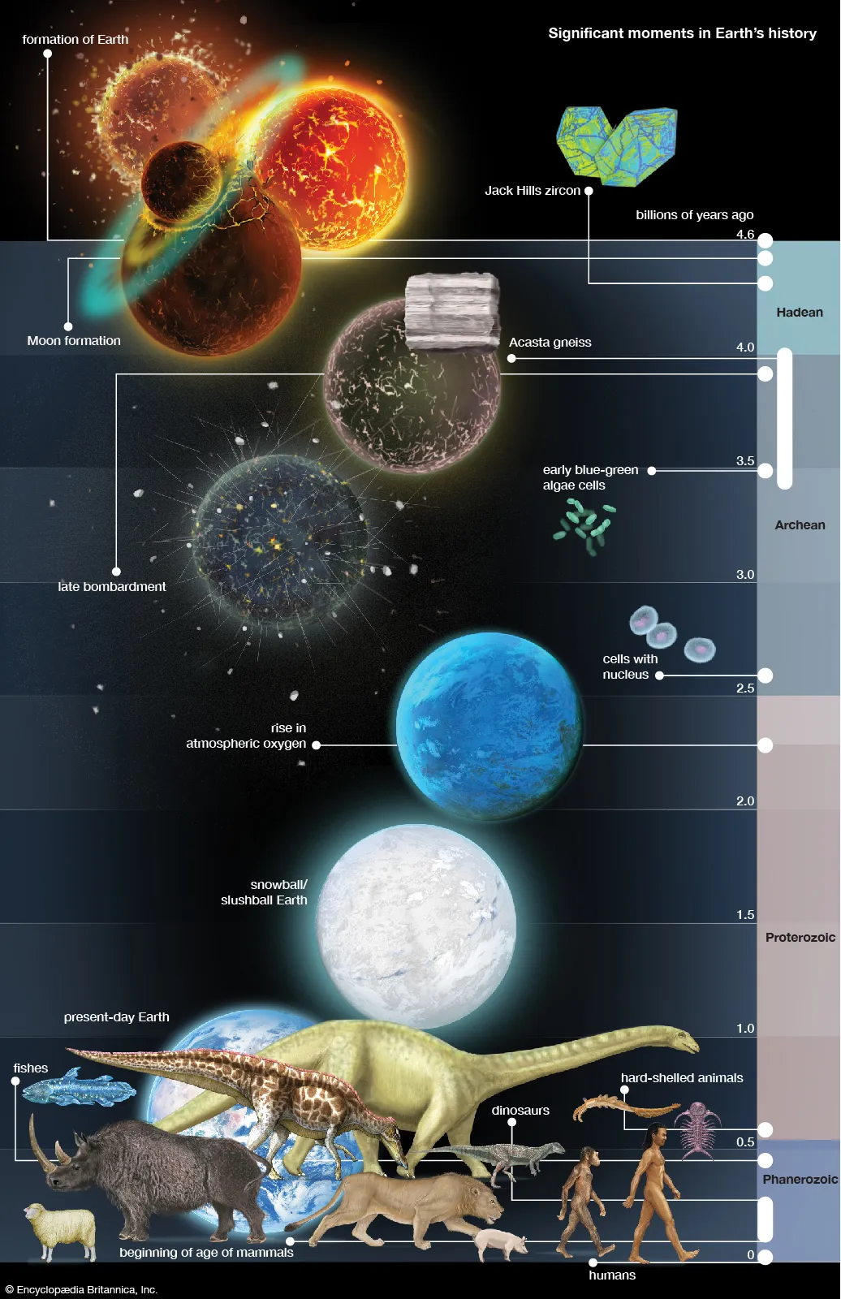
КАЛЕНДАР ЖИВОТА
ПРЕКАМБРИЈУМ
www.evolucijaznanja.com

Slide 2
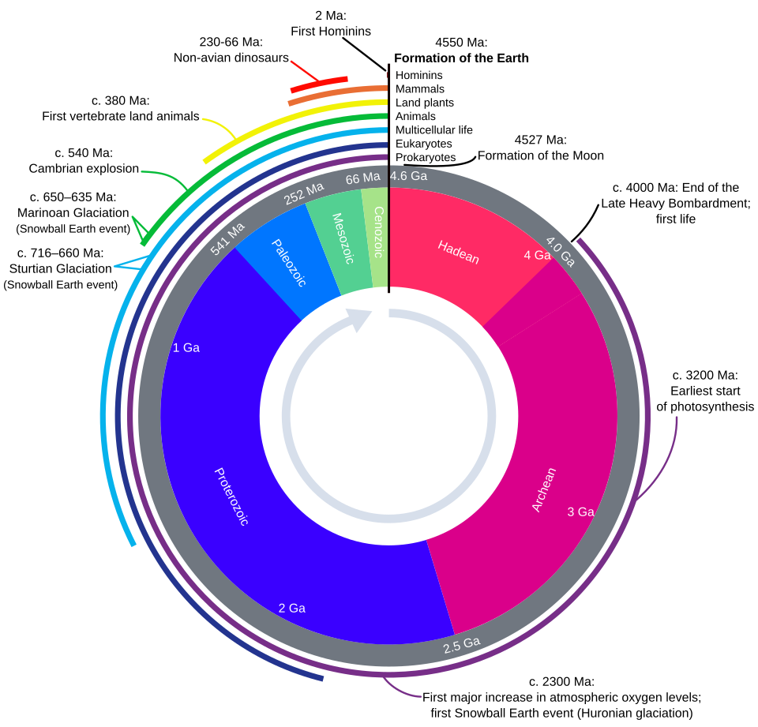

Slide 3
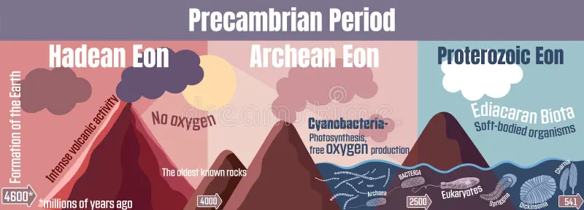
Прекамбријум или криптозоик је период геолошке хронологије од настанка Земље пре око 4500 Ма (милиона година) до еволуције мноштва макроскопских и тврдољуштурних фосила која означава почетак камбријума пре отприлике 542 милиона година.
Прилично мало се зна о прекамбријуму, иако он представља седам осмина Земљине историје, а оно мало што се сазнало је откривено углавном у посљедње четири до пет декада.

Slide 4
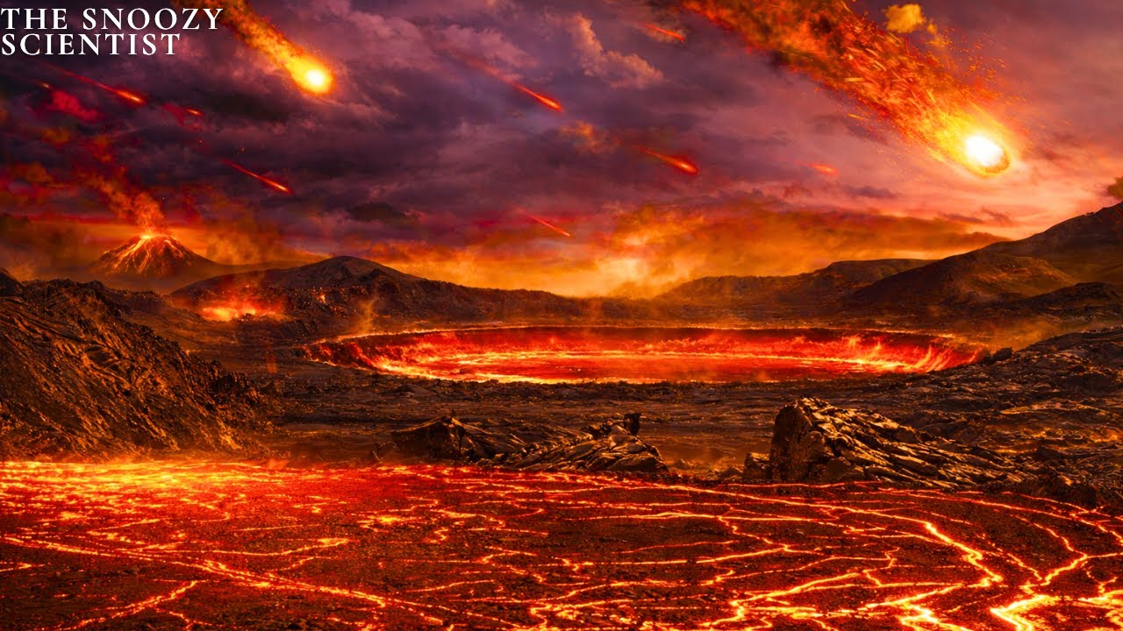
ХАДАИК
Хадаик је Земљин геолошки еон који датира из периода пре Архаика. Почео је формирањем Земље пре око 4,6 милијарди година и завршио се пре 4 милијарде година.
Име му је дао геолог Престон Клауд 1972. године, да би означио период пре најстаријих познатих стена.

Slide 5
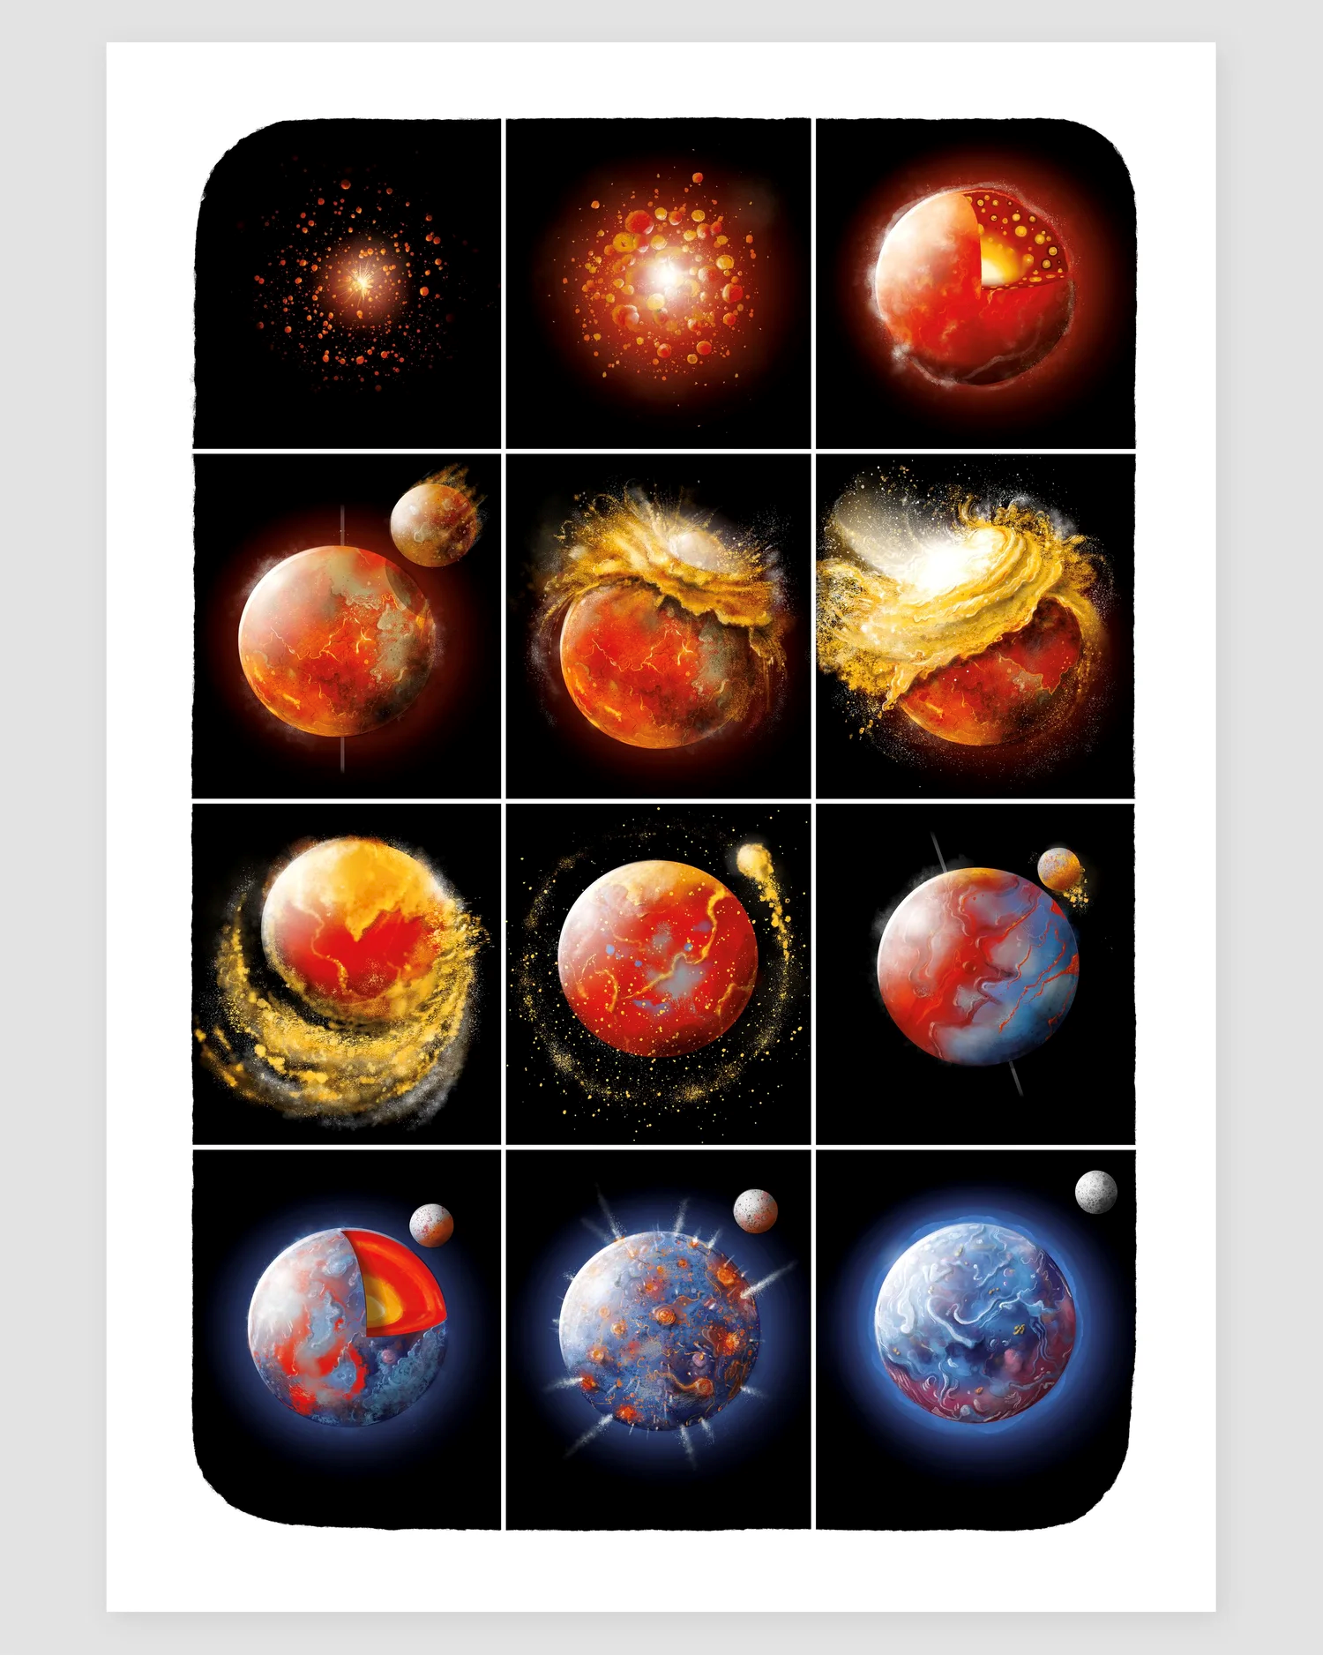
Унутар Млечног пута, од прашине и стена настао је Сунчев систем.
Земља је формирана пре 4,54 милијарде година
Била је ужарена, под сталним ударима метеора
Просечна температура је била око 230̊̊̊°C
H и O су били доминантни атоми, али је атмосфера била гушћа 27 пута у односу на данашњу
Судар протопланете Теје са Земљом је узроковало њихову интеграцију (донела је воду са собом) и формирање Месеца
Од гасова CO₂, NH₃ и воде формирају се прве аминокиселине а из њих и самореплицирајућа РНК

Slide 6
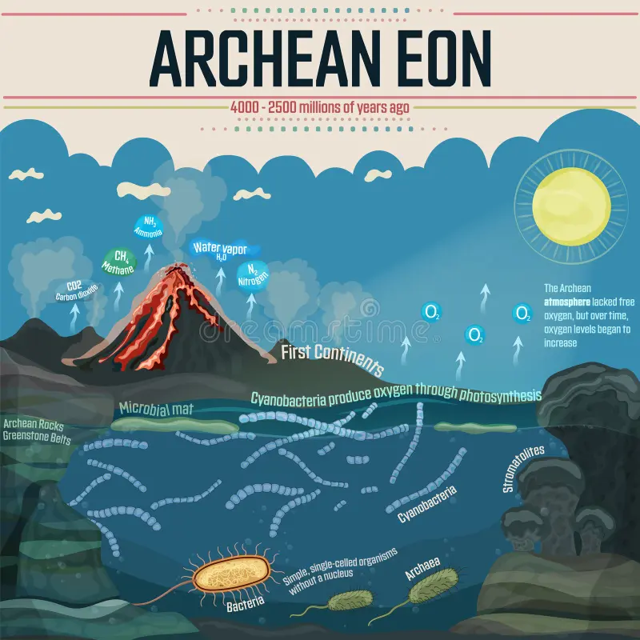
АРХАИК
Архаик је геолошки еон који претходи протерозоику, а завршио се пре 2,5 милијарде година. Његова подела није заснована на стратиграфији, али је због недостатка фосила дефинисана радиометријски. Започео је пре око 3,8 милијарди година, тј. на крају хадаика

Slide 7
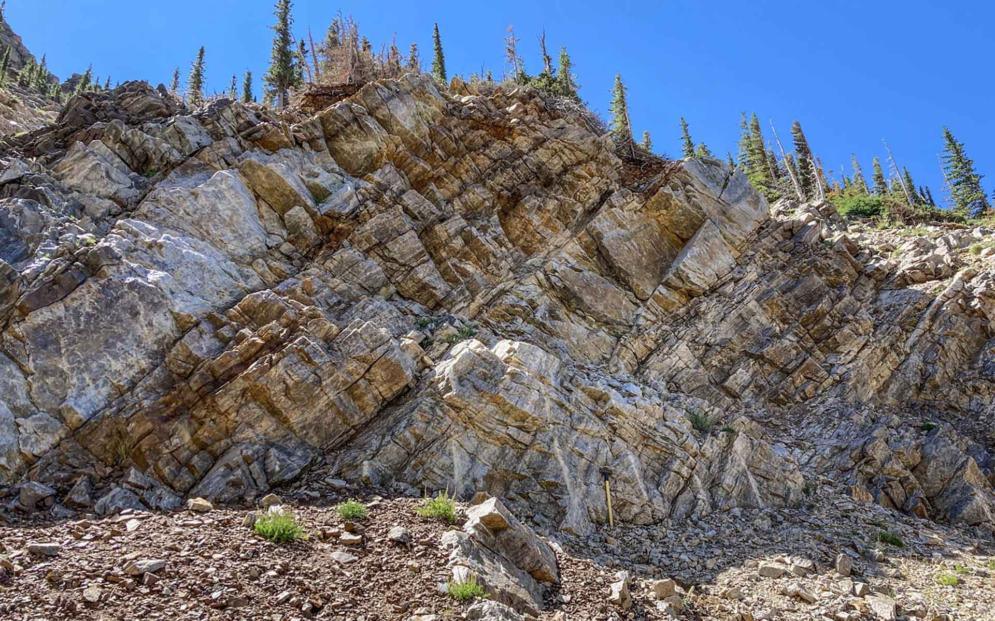
Земља се полако хлади (просечна температура 50-85°C
Рад вулкана, померање првих тектонских плоча
Формирање првих копнених маса, 2 велика суперконтинента
Иако не постоје непобитни докази о томе када је тачно живот прешао из хемијске у органску еволуцију, сматра се да се то догодило у интервалу од пре 3,5-4 милијарде година.
Настају модрозелене алге (цијанобактерије) прво у океану, а затим излазе и на копно формирајући зелене слузаве колоније
Најстарији пронађени фосили датирају из архаичког периода, тачније 3,5 милијарди година, а ради се о строматолитима пронађеним у аустралијском штиту Пилбара. Строматолити су резултат деловања модрозелене бактерије, а настају везивањем карбонатног блата за влакна цијанобактерија. Пронађени су и остаци самих цијанобактерија. Поред цијанобактерија, пронађене су и неидентификоване бактерије чије су ћелије прожимале пирит или сидерит, због чега су успеле да оставе фосилни запис.
Архаик се може сматрати добом прокариота. Ако су еукариоти тада постојали, нису сачувани у фосилним записима.
настаје прво ледено доба (Земља окована ледом)

Slide 8
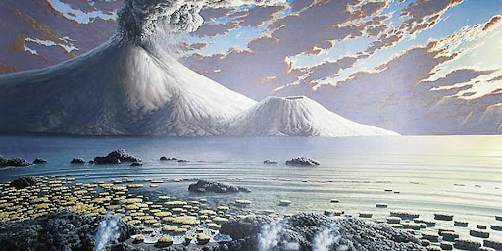
ПРОТЕРОЗОИК
Протерозоик је еон у раној фази развоја планете Земље у прекамбријуму. Трајао је од краја архаика пре отприлике 2,5 милијарде година до почетка фанерозоика пре отприлике 541 милион година.
Једна од карактеристика протерозоика је стварање атмосфере која је садржавала кисеоник. Већ на крају архајског периода, пре 2,5 милијарде година, удео кисеоника у Земљиној атмосфери почео је да расте. Са повећањем концентрације кисеоника у атмосфери могао је да настане и озон . На овај начин кисеоник је омогућио развој животињског света.

Slide 9
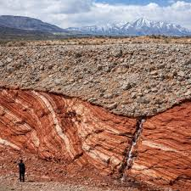
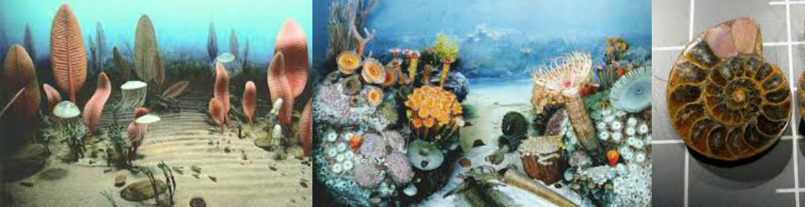
Оксидацијом Fe океан добија тамно црвену боју, Fe се таложи у седиментима (стене)
Због велике количине O₂ у атмосфери које испуштају цијанобактерије фотосинтезом настаје ледено доба (Земља окована ледом)- Први масовни помор (Велика кисеонична катастрофа)
Ипак, живот на Земљи опстаје након леденог доба и развијају се први еукариоти: произвођачи, разлагачи и потрошачи
Пре 760 милиона година појављују се први сложенији организми-сунђери а након тога главоношци, медузе и црволике врсте

Slide 10
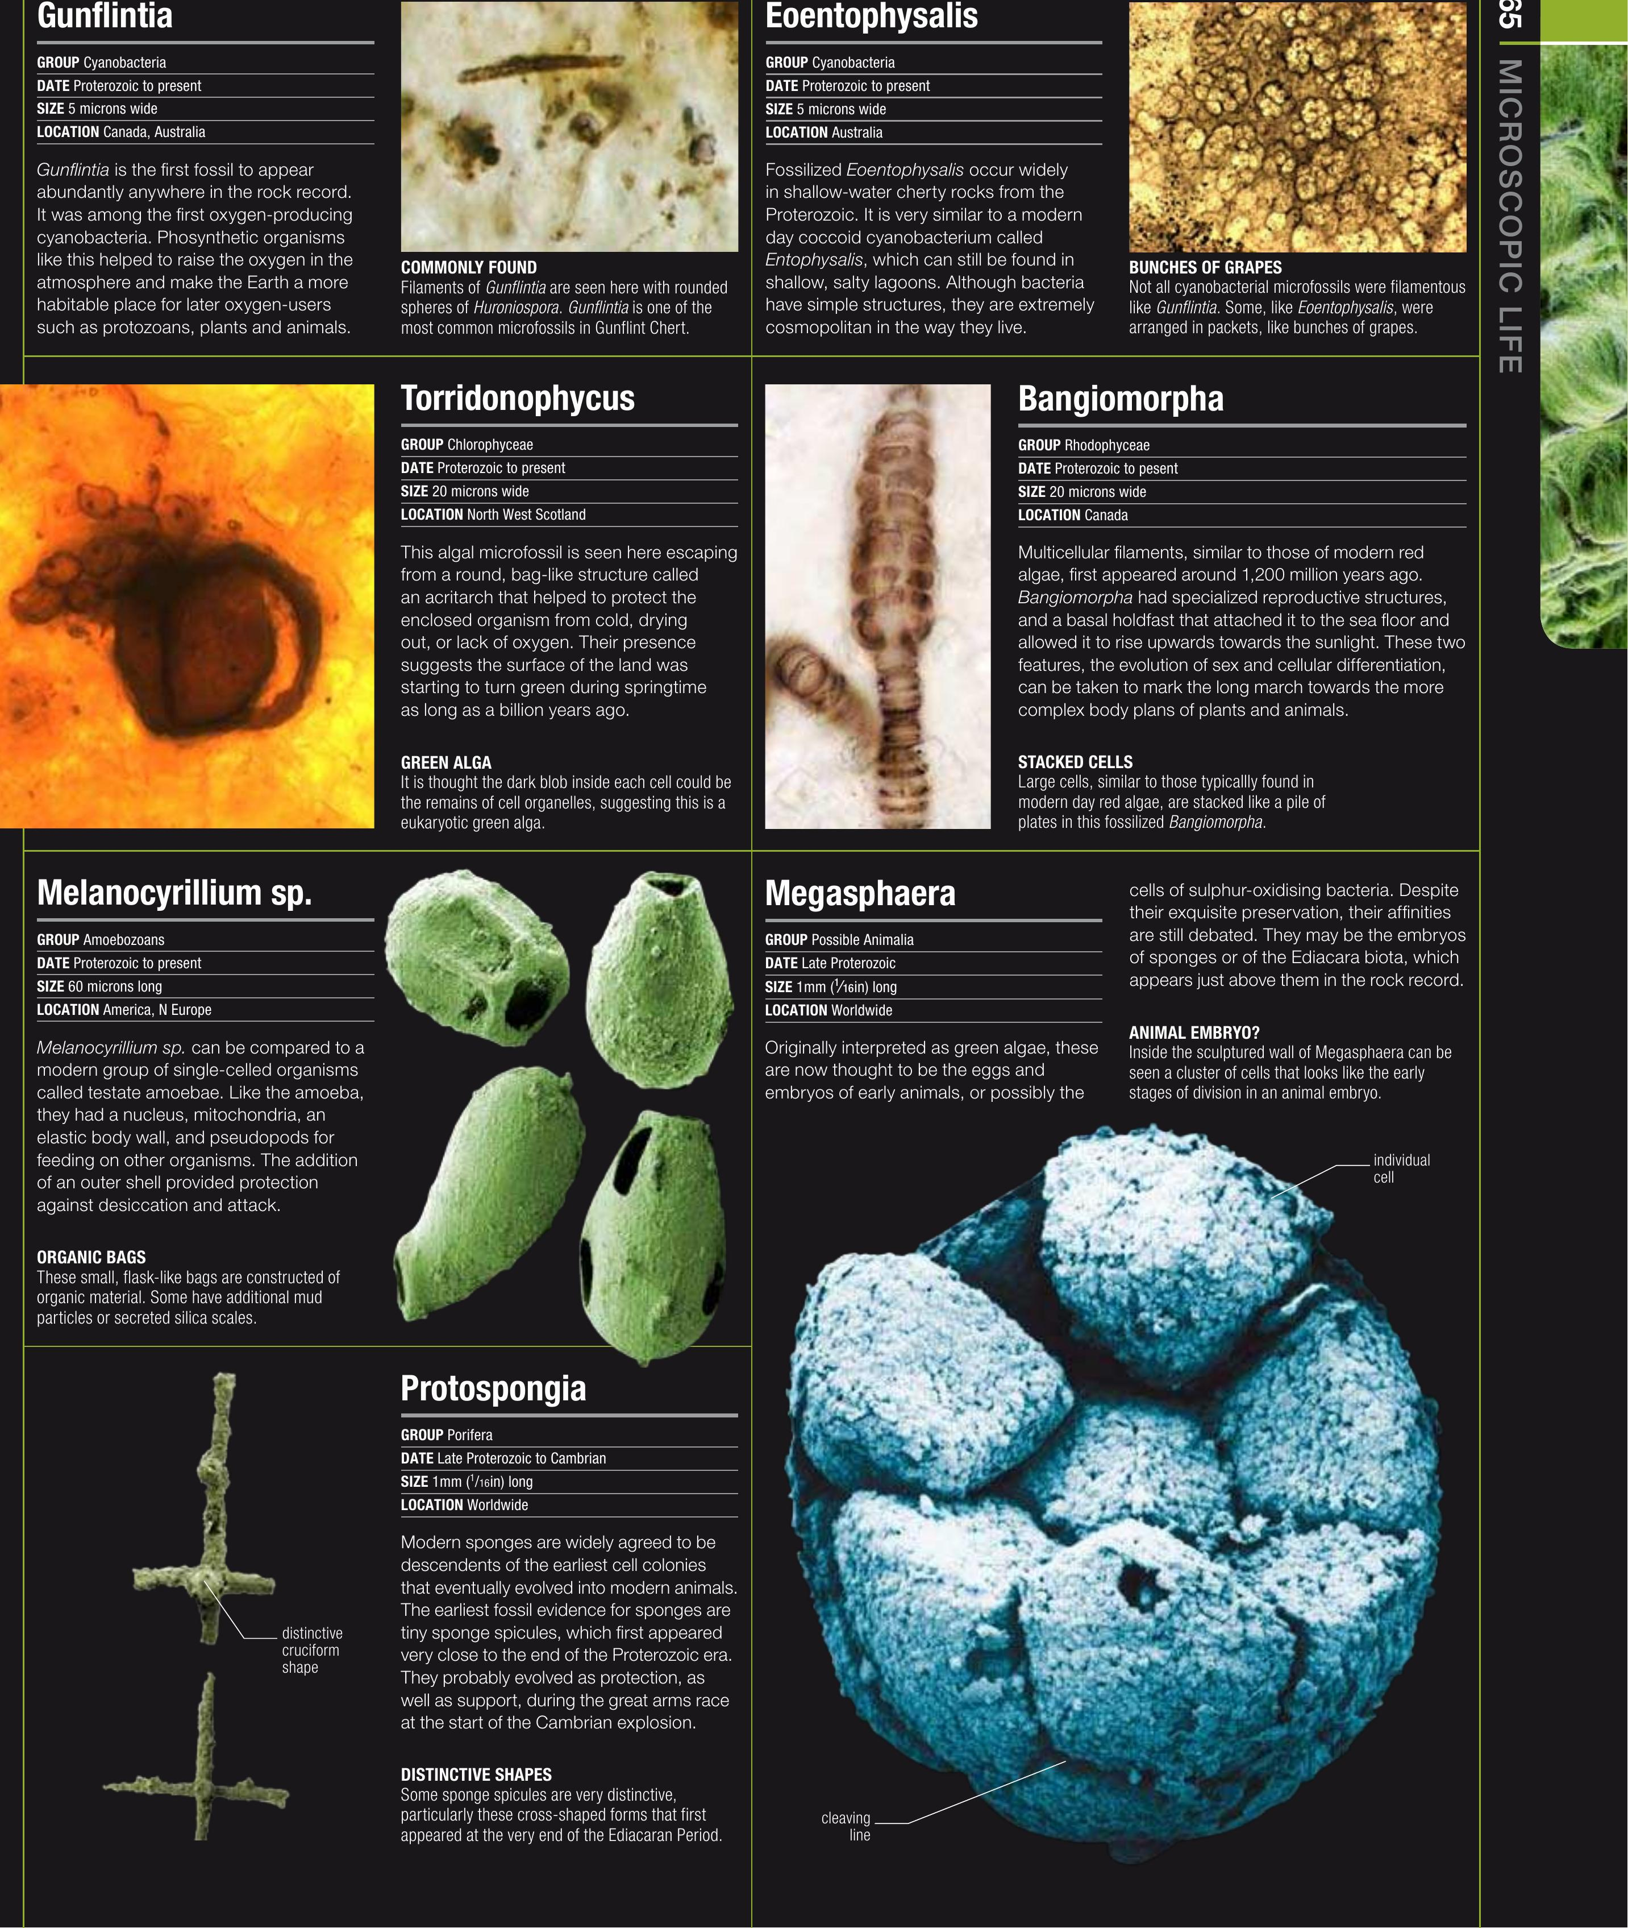
ХВАЛА НА ПАЖЊИ!

